Slide 1
Présentation de
FIDAG audit SA
Novembre 2017
Notes:
Ajouter un photo

Slide 2
FIDAG Audit SA
Sommaire
Présentation de FIDAG Audit SA et Fiduciaire Juravenir SA
Expériences dans le domaine du MCH2
Concept de formation initiale
Modalités possibles de suivi

Slide 3
Présentation de :
FIDAG Audit SA
Fiduciaire Juravenir SA
Notes:
Ajouter un photo

Slide 4
FIDAG Audit SA
FIDAG Audit – Un choix réfléchi
FIDAG Audit SA est une fiduciaire romande spécialisée dans les activités d’audit. Elle occupe une position de leader sur le marché des PME en Suisse romande et est un acteur majeur aussi bien dans le contrôle restreint, le contrôle ordinaire que la révision des communes. Elle assume également de nombreux mandats dans le conseil en entreprise et dans l’analyse des processus.
La politique de FIDAG consiste à être en permanence à l’écoute et à la disposition de ses clients, afin d’offrir un service de haute qualité.
FIDAG est certifiée ISO 9001, ISO 14001 et Entreprise citoyenne.
Selon le site www.wer-revidiert-wen.ch, FIDAG est la 1re société d’audit avec un siège en Suisse romande et la 7e société d’audit en Suisse en termes de nombre de mandats d’audit.
De par sa politique, FIDAG connaît un faible taux de rotation de son personnel. De plus, les travaux sont réalisés principalement par des collaborateurs disposant d’une longue expérience dans l’audit. La présence permanente de nos experts sur le mandat permet une réalisation efficiente et pragmatique des travaux d’audit, dans un esprit de partenariat.
Les collaborateurs FIDAG sont fortement engagés dans la formation, assurant un niveau de compétences élevé.
FIDAG – Soumise à la surveillance de l’Etat
FIDAG Audit dispose de l’agrément d’expert-réviseur. FIDAG est soumise à la surveillance de l’Etat en matière de révision.
Cet agrément implique un contrôle régulier de la Confédération sur les processus et la qualité des prestations d’audit.
Seules quatre fiduciaires indépendantes, dont le siège se trouve en Suisse romande, ont obtenu cet agrément.

Slide 5
Juravenir – FIDAG
Fiduciaire Juravenir SA et Fiduciaire FIDAG SA sont actionnaires de FIDAG Audit SA et travaillent ensemble depuis de nombreuses années. La mise en commun des savoir-faire et des réseaux permet le développement de deux de nos valeurs principales, à savoir les compétences et la proximité.
Juravenir et FIDAG sont actives, avec des équipes mixtes, sur plusieurs mandats.
FIDAG Audit SA – partenaires
Fiduciaire FIDAG SA, Valais, Vaud et Genève
Fiduciaire Juravenir SA, Jura
M. Frédéric Rast, Vaud
M. Ingo Gianni, Genève
Plus de 100 collaborateurs.
Nous mettons à disposition des professionnels
Des collaborateurs qualifiés et des compétences dans les domaines de l’audit et de l’analyse de processus.
Une disponibilité constante de nos équipes et une stabilité sur plusieurs années.
3

Slide 6
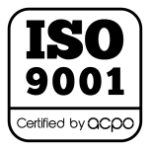
Delémont
Rue de l’Avenir 23
2800 Delémont
Tél. 032 423 47 76
Lausanne
Chemin de Mornex 3
1003 Lausanne
Tél. 021 546 57 77
Genève
Rue du Rhône 114
1204 Genève
Tél. 022 566 50 25
Sion
Chemin du Vieux-Canal 15
1951 Sion
Tél. 027 327 22 27
www.fidag-audit.ch

Slide 7
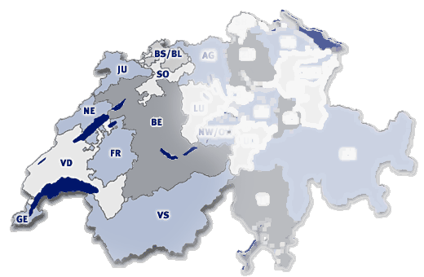
FIDAG Audit SA – Quelques références : principales localisations par cantons

Slide 8
Expériences dans le domaine du MCH2
Participation de FIDAG Audit SA dans la formation sur le MCH2 dans le Canton de Genève.
Animation de séminaires en lien avec le MCH2 auprès d’EXPERT suisse SA.
En cours de collaboration avec des communes valaisannes dans la mise en œuvre du MCH2.
Notes:
Ajouter un photo

Slide 9
Concept de formation initiale
7 cours de 45 minutes, avec participation de représentants de l’Association jurassienne des communes et/ou de l’Etat.
Participants : élus communaux / caissier - responsable financier communal.
Possibilité de participer à un module ou à plusieurs.
Notes:
Ajouter un photo

Slide 10
Modalités possibles de suivi
Notes:
Ajouter un photo

